Slide 1


Grupo “LOS CHAMANES”
Integrantes:
Alonso Rejas
Víctor David Ramos
Manuel Hohagen
Roberto Principe
Juan José Miranda (Líder)

Slide 2
El problema actual

Slide 3
El problema actual
Ya Formalizados
Data de las ventas disponible
Pero no INFORMACIÓN para tomar decisiones
Altos costos del cumplimiento tributario

Slide 4
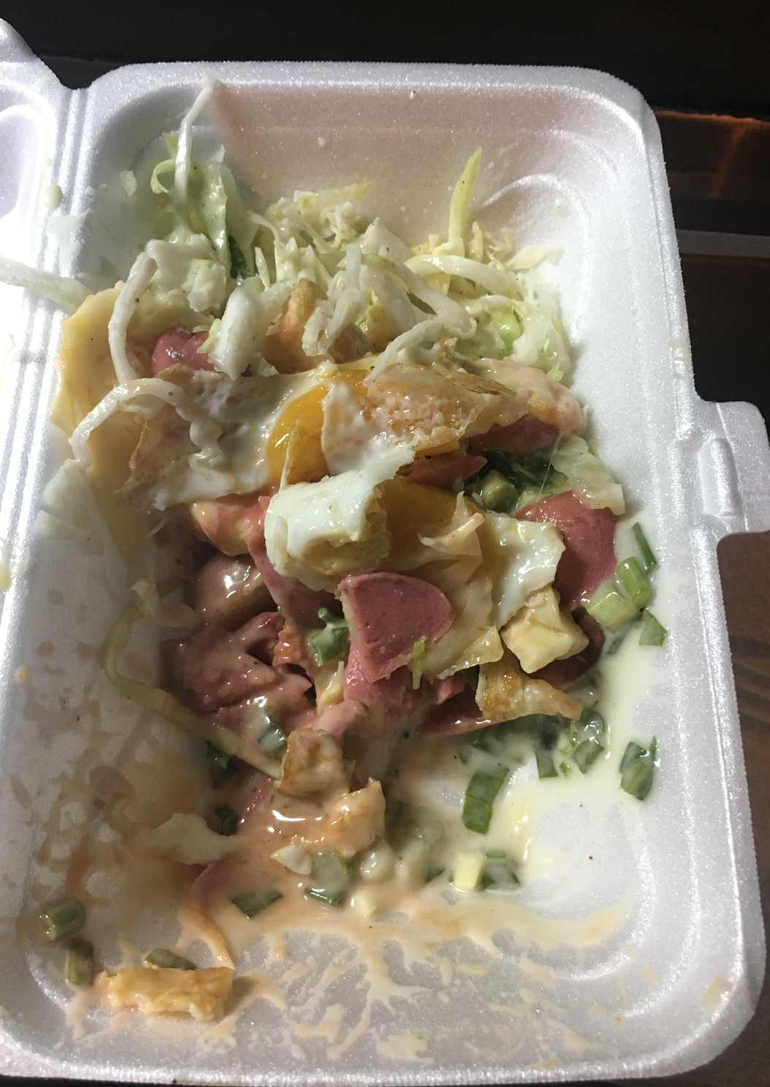
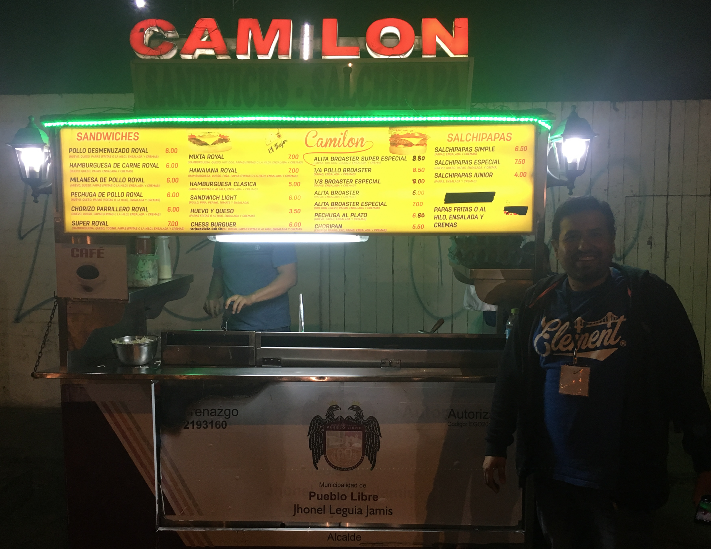
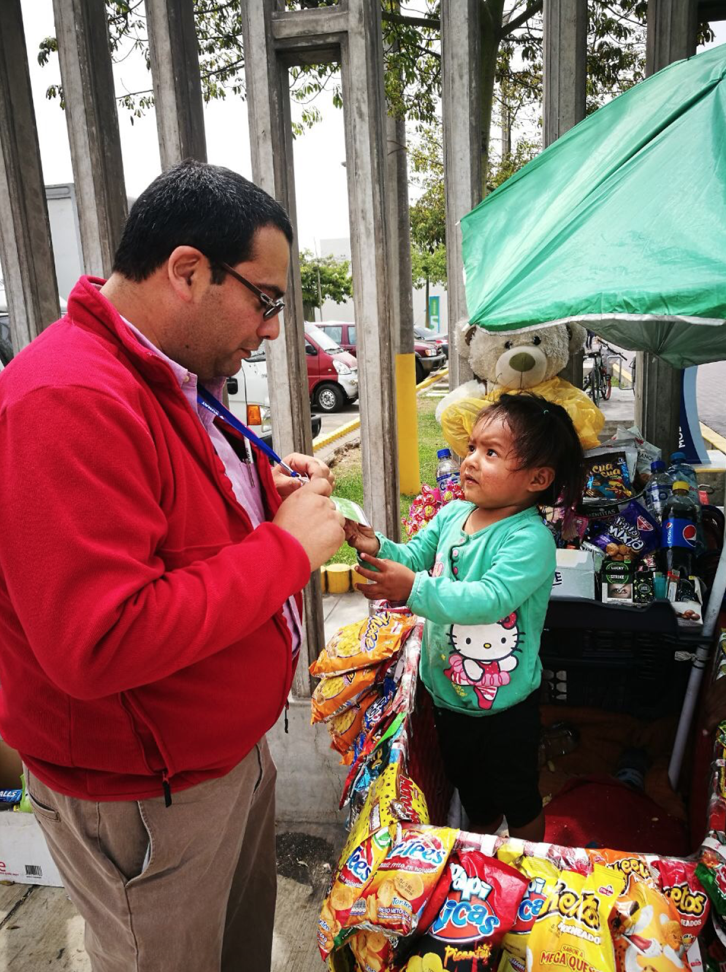
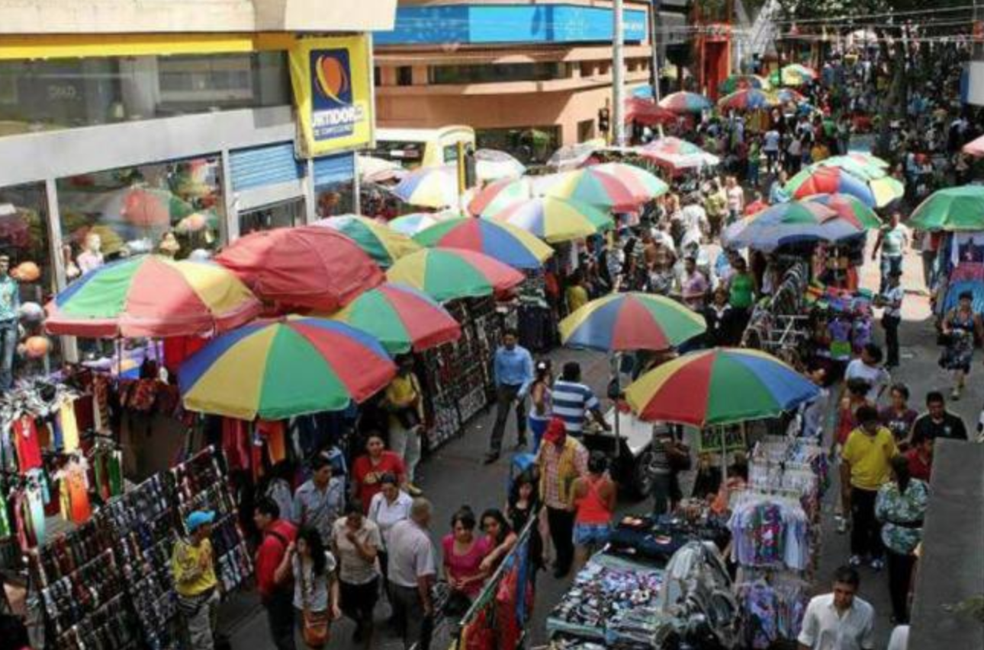
El problema actual

Slide 5
El problema actual
Completamente informales (75%)
Invisibles para la SUNAT
Invisibles para el Sistema Financiero

Slide 6
Las barreras que queremos romper
Altísimos y prohibitivos costos del cumplimiento de las obligaciones tributarias (Contador/Pago de tributos en ventanilla de bancos).

Slide 7
Las barreras que queremos romper
Poder aceptar pagos digitales sin la complejidad y los sobrecostos de las soluciones actuales (Visa/Mastercard/Pasarelas/Bancos).

Slide 8
Las barreras que queremos romper
Demora en el pago de los impuestos y recaudación tributaria, cobramos una parte de los impuestos en tiempo real, en el mismo momento del pago (Modelo de detracciones en tiempo real).

Slide 9
Las barreras que queremos romper
Problemas de acceso al crédito en el sistema financiero, solo la economía formal tiene acceso al crédito (Falta de sustento y garantías que demuestren capacidad de pago)

Slide 10
Las barreras que queremos romper
Problemas serios de usabilidad y UX en soluciones existentes.

Slide 11
Propuesta de valor
Disminución en el costo del cumplimiento tributario (simplificación para la declaración de impuestos/ PLE: Programa de Libros Electrónicos).
Gestión de microempresas a través de los CPE (comprobantes de pagos electrónicos): Dashboard y Analítica.
Utilización de monedas digitales (sobre un Blockchain) para la venta de productos/servicios y el pago de los impuestos en tiempo real vía un chatBot y billeteras digitales de muy fácil uso.
Formalización.
Inclusión financiera.
Transparencia.
Eficiencia del Estado.
Seguridad para el microempresario.
Pagos digitales de manera sencilla.
Redefiniendo la confianza entre el Estado y el Ciudadano.

Slide 12
Componente de la solución
Aplicación móvil (iOS/Android) para los microempresarios.
Dashboard, analítica, generación de CPE y generación de PLE.
ChatBot y billetera electrónica sobre una red Blockchain.
Para el pago de los CPE y un porcentaje del IGV en tiempo real.
Da la inmutabilidad, seguridad de la información y transparencia a los pagos.
Pagos plenamente identificados y trazables.
Altamente escalable, distribuido y sin ningún punto de falla.
Backend de Integración.
Integración con SUNAT para la generación y validación de los CPE.
Integración con el aplicativo móvil y el ChatBot.
Alta escalabilidad, seguridad perimétrica.

Slide 13
ChatBot y Billetera electrónica.

Slide 14
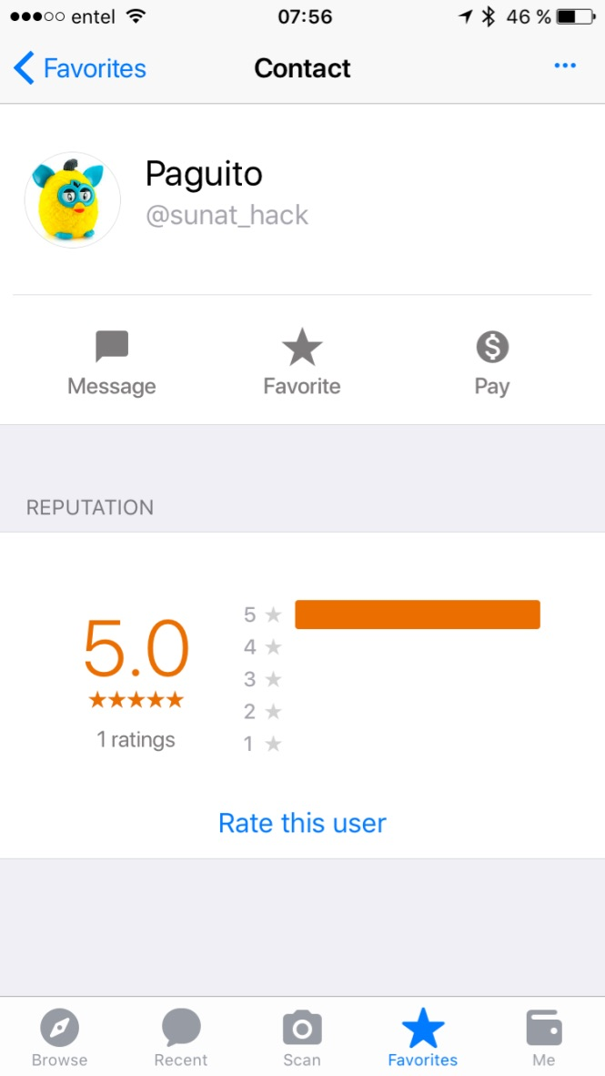
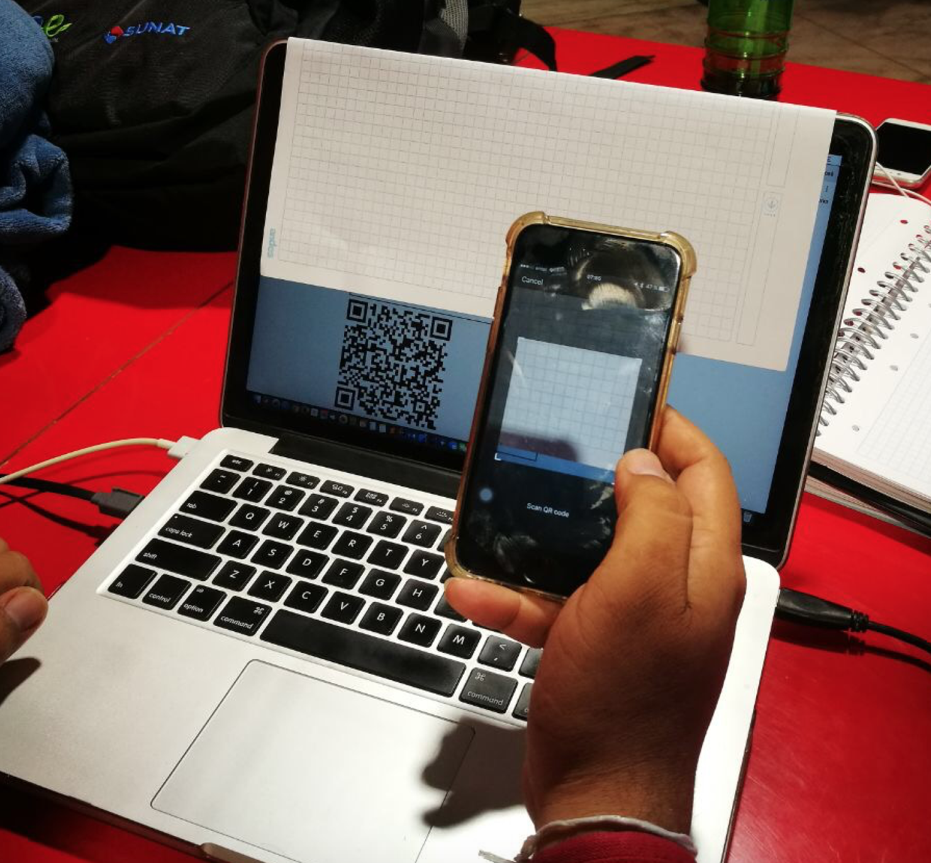

Slide 15
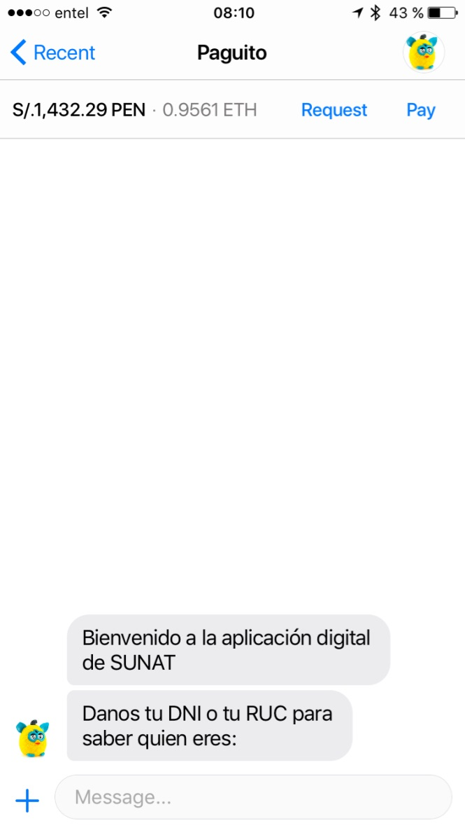
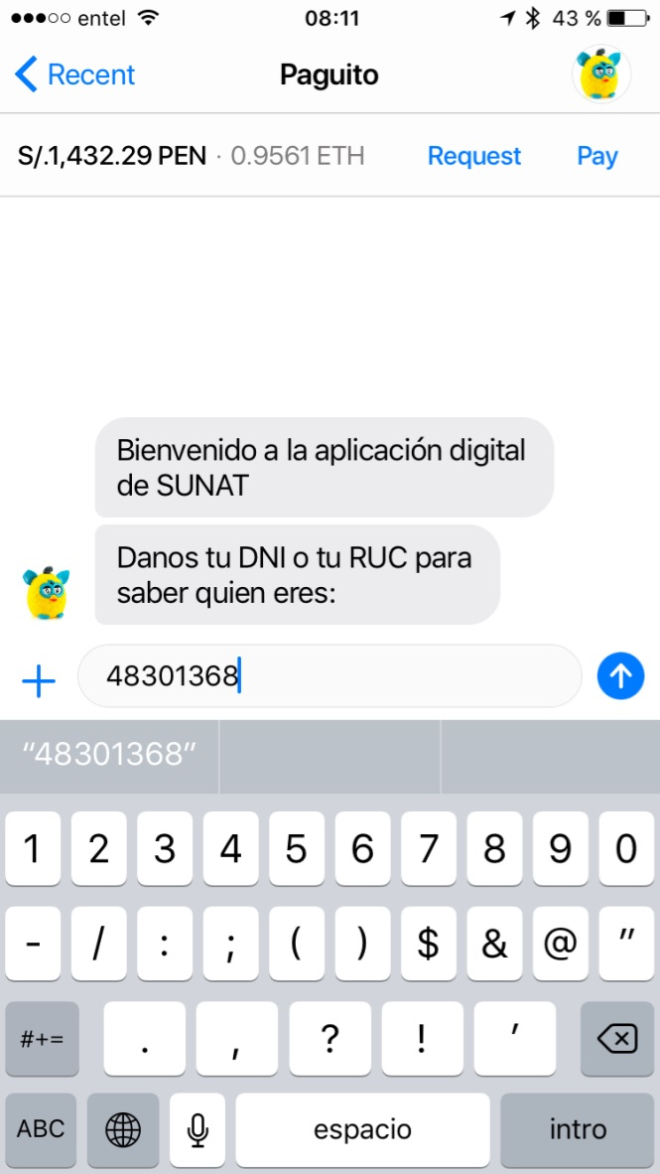
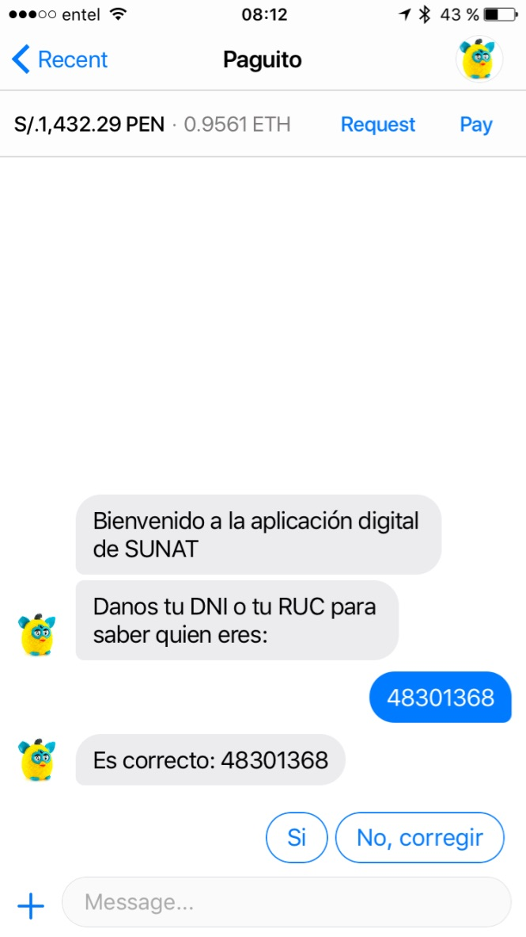

Slide 16
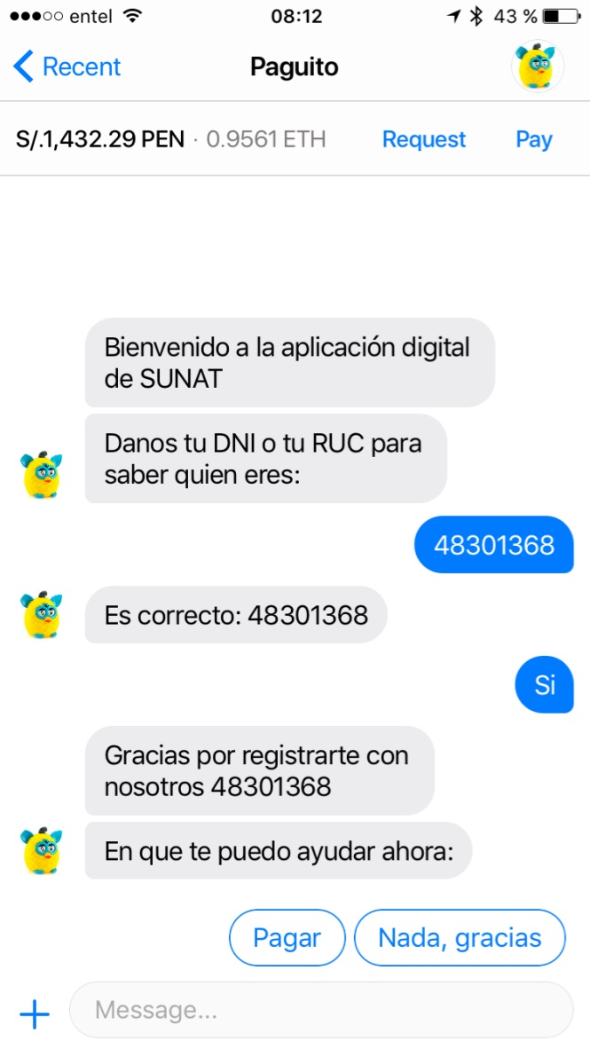
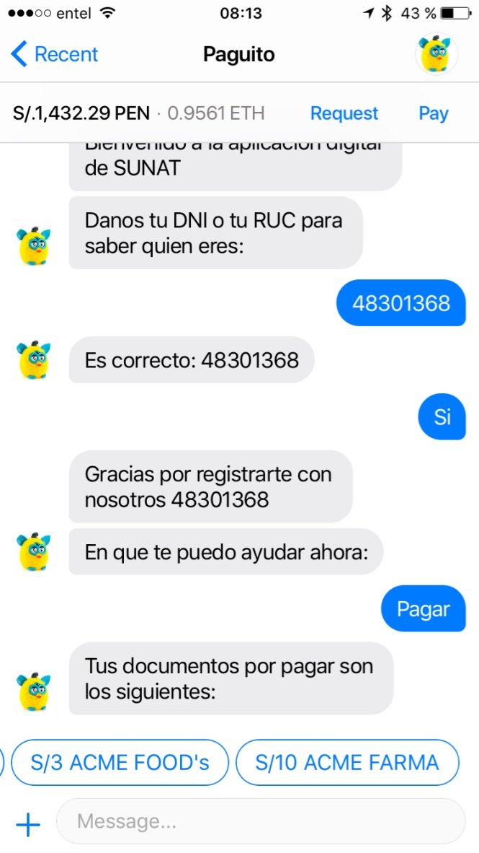
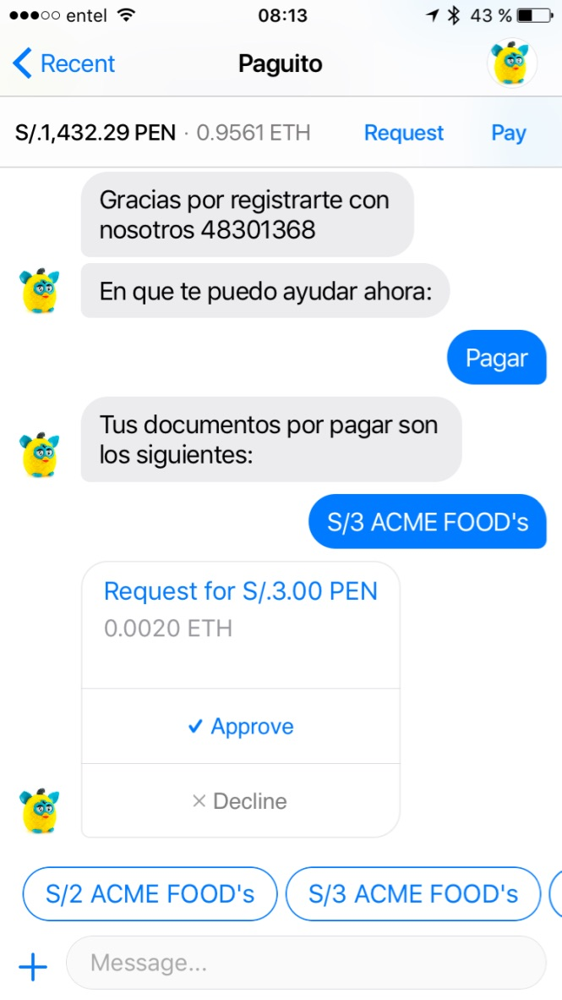

Slide 17
